Slide 1

Modelowanie i symulacja nieliniowych zagadnień mechaniki – Laboratorium
dr inż. Michał Kucewicz
pok. 46 / bud. 62
tel. 261 83 72 75
email: michal.kucewicz@wat.edu.pl
Konsultacje: poniedziałek 15:00 – 16:30

Slide 2
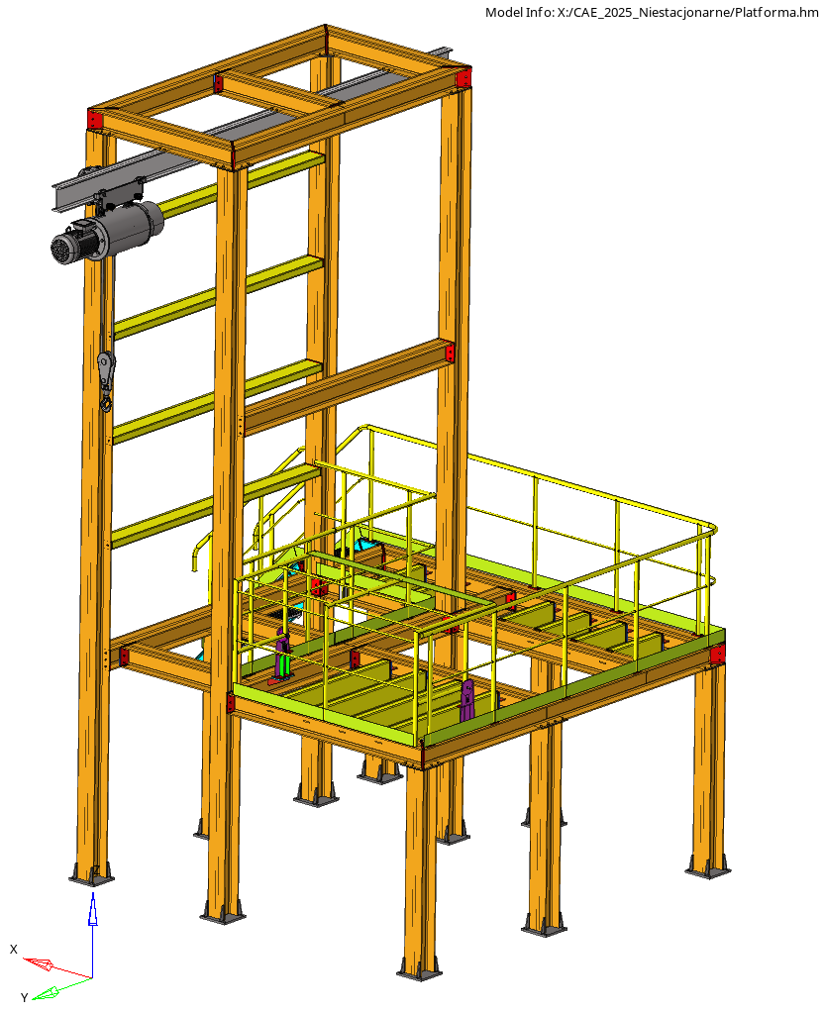
Przewidywany czas – 24 godzin.
Cel zadania – sprawdzenie konstrukcji platformy z wyciągarką pod kątem wytrzymałościowym oraz określenie współczynnika bezpieczeństwa dla konstrukcji dla określonego obciążenia
Decyzję w jaki sposób najlepiej zamodelować platformę należy podjąć na podstawie wiedzy własnej oraz źródeł internetowych: chodzi o to które komponenty będą modelowane 1D, 2D, 3D oraz sposób modelowania spoin.

Slide 3
Wytyczne do modelowania
Obciążenie | Obciążenie pochodzące od ciężaru człowieka i ciężaru – we współrzędnych środka haka Obciążenie zdefiniować jako siłę przyłożoną i rozłożoną za pomocą RBE3
Utwierdzenie | Podparcie w miejscach mocowania do podłoża (Kierunek pionowy, w śrubach wszystkie DOF)
Wielkość elementu | Wg. tabeli indywidualnej
Materiał | Wg. tabeli indywidualne
Typ analizy | Analiza statyczna – nieliniowa
Wytyczne do wyników:
Przedstawić maksymalne przemieszczenie konstrukcji, maksymalne naprężenia oraz odkształcenia w elementach konstrukcyjnych oraz w śrubach.
Przedstawić współczynnik bezpieczeństwa konstrukcji obliczony dla przyjętego materiału.

Slide 4
Wytyczne do modelowania
Spawamy
Punkt Masowy: 60 kg
Barierki pomijamy
Blachy pomijamy
Połączenia śrubowe tam, gdzie mamy otwory
Profile jako 2D

Slide 5
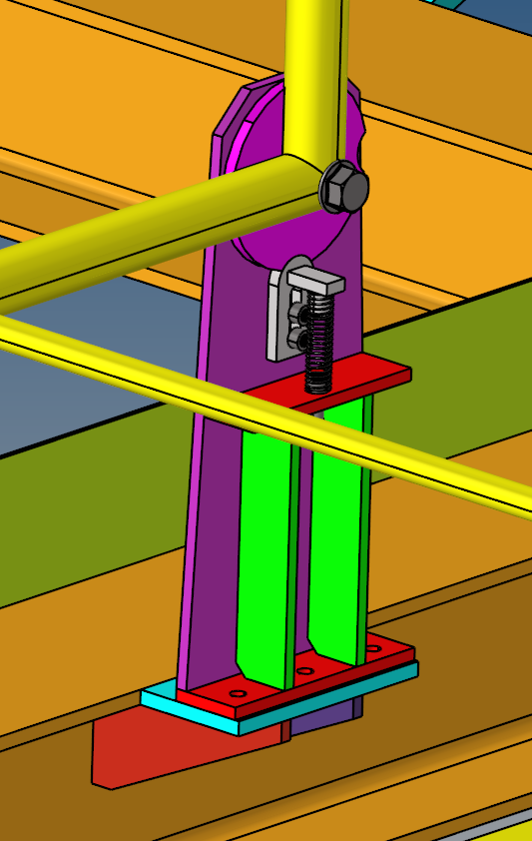
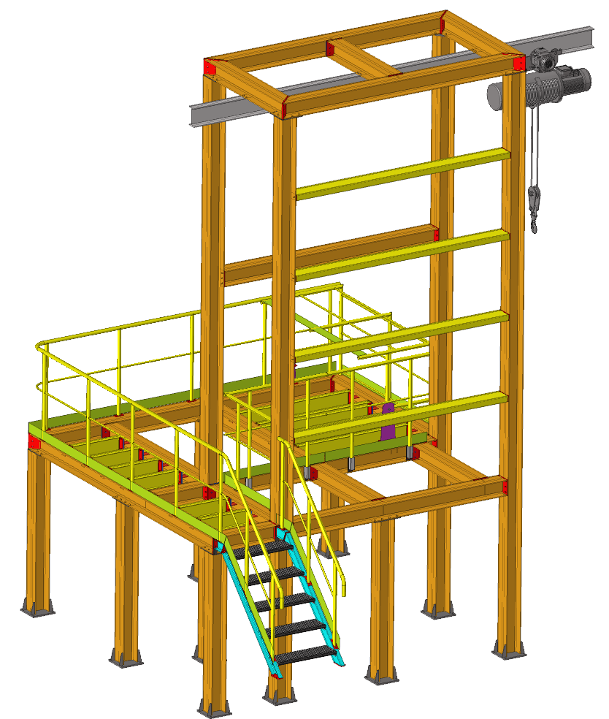
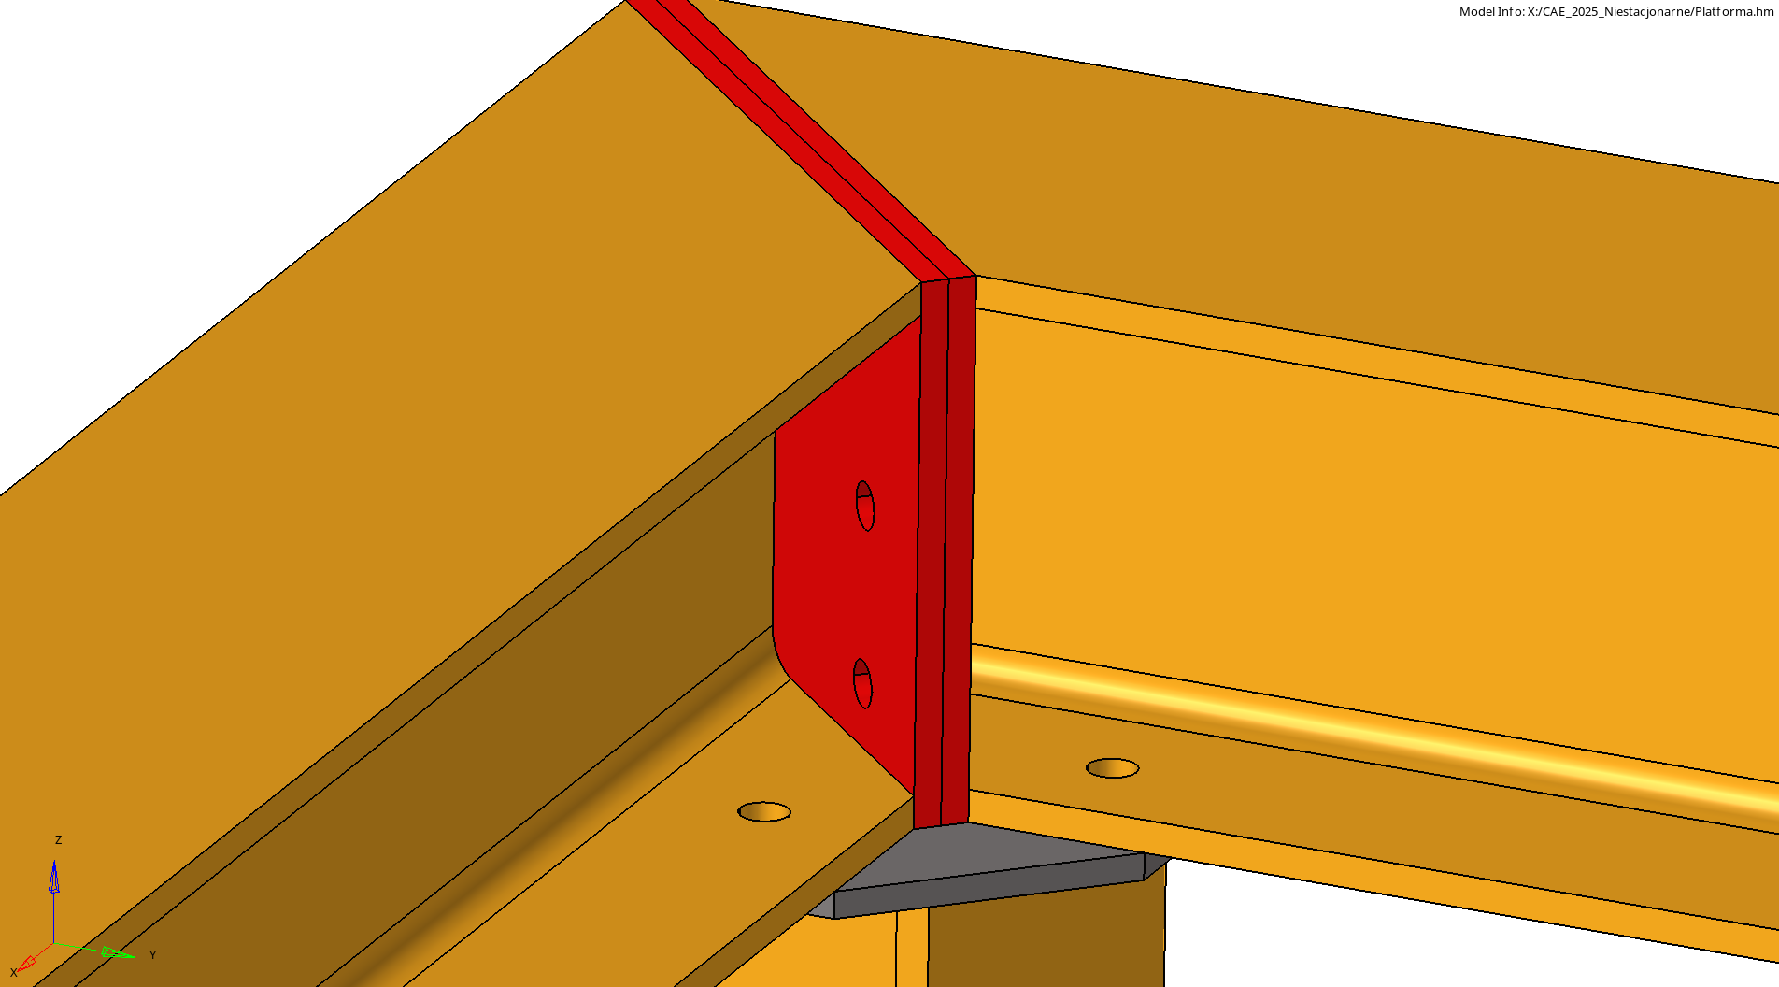
Wytyczne do modelowania
Pomijamy
Śruby 1D
Schody jako płaska powierzchnia

Slide 6
Proponowane kroki rozwiązania zadania:
Import geometrii, ustawienie w opcjach programu docelowej wielkości elementu oraz tolerancji (0.01)
Przygotowanie powierzchni środkowych, pocięcie i połączenie ich w odpowiedni sposób
Przygotowanie otworów do montażu dodając Washery
Przygotowanie siatki elementów skończonych i sprawdzenie jej jakości.
Przygotowanie utwierdzenia i obciążeń w modelu.
Zdefiniowanie „Properties” i materiałów dla komponentów oraz odpowiednie ich przypisanie
Sprawdzenie modelu za pomocą narzędzia „Model checker -> Optistruct”
Przygotowanie parametrów analizy
Przeprowadzenie analizy oraz weryfikacja wyników.
Do sprawozdania należy dołączyć model *.hm oraz *.fem

Slide 7
Lp. | Wielkość elementu. [mm] | Masa wózka [kg] | Rodzaj materiału
1 | 10 | 3000 | Stal
2 | 9 | 4000 | Stal
3 | 8 | 5000 | Stal
4 | 10 | 3500 | Stal
5 | 9 | 4500 | Stal
6 | 8 | 3000 | Stal
7 | 10 | 4000 | Stal
8 | 9 | 5000 | Stal
9 | 8 | 3500 | Stal
10 | 10 | 4500 | Stal
11 | 9 | 3000 | Stal
12 | 8 | 4000 | Stal
13 | 10 | 5000 | Stal
14 | 9 | 3500 | Stal
15 | 8 | 3000 | Stal
16 | 10 | 4000 | Stal
17 | 9 | 5000 | Stal
18 | 8 | 3500 | Stal

Slide 8
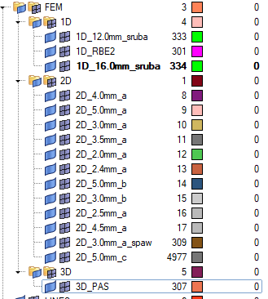
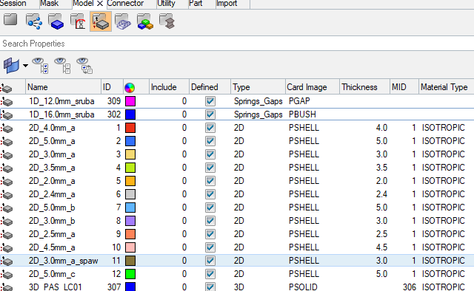
Drzewko modelu i „properties”
Przykładowe drzewko złożenia
I odpowiadające im propertiesy
W nazwie 2D_4.0mm_a
zamiast „a”, „b”, „c” wpisujemy nazwę komponentu np. „porecz”, „blacha mocujaca”
Każdy komponent ma własny properties – nawet jeśli ma taką samą grubość jak inny komponent!

Slide 9
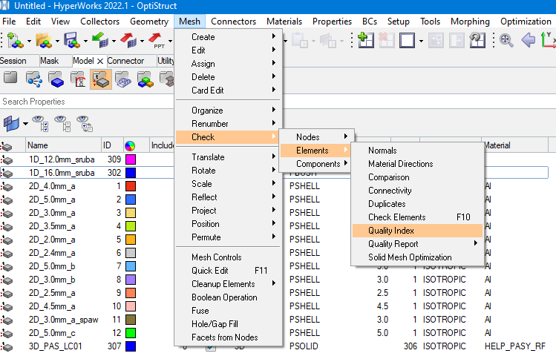
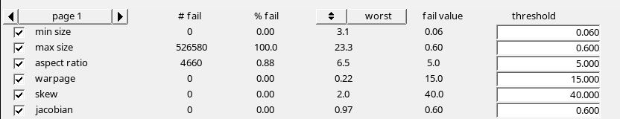
Sprawdzenie jakości siatki
Otwarcie narzędzia Quality check
To sprawdzamy
Powyższe parametry obliczą się same, gdy zdefiniujemy w ustawieniach geometrycznych modelu wielkość elementu jaką planujemy przyjąć w analizach.
(te powyżej są przykładowe)

